Slide 1
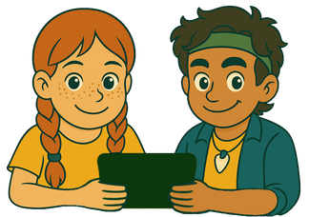
Unsere
Tablet-Regeln

Slide 2

Ich achte
auf mein Tablet und gehe sorgsam
damit um.

Slide 3

Bei der Arbeit mit dem Tablet esse und trinke
ich nicht.

Slide 4

Ich benutze
das Tablet
nur dann,
wenn es erlaubt ist.

Slide 5

Mein Passwort verrate ich niemandem.

Slide 6


Ich darf
nur die Apps öffnen,
die für meine Aufgaben wichtig sind.

Slide 7

Bei unbekannten Hinweisen frage ich
die Lehrkraft.

Slide 8



Fotos, Videos und Audio-aufnahmen
von anderen mache ich nur
mit Erlaubnis.

Slide 9

Wenn ich
etwas anhöre, benutze ich Kopfhörer.

Slide 10

Am Ende meiner Arbeit schließe ich
alle Apps
und melde mich ab.

Slide 11

Ich achte auf den Ladestand und schließe
das Tablet
bei Bedarf
zum Laden an.

